Slide 1

МАДОУ Боровский детский сад «Журавушка»
Презентация для детей старшего дошкольного возраста
Воспитатель: Охрименко Татьяна Ивановна
2020 г.

Slide 2
Уважаемые родители!
Продолжается режим самоизоляции. Высидеть дома детям очень сложно, особенно когда это продолжается длительное время.
Приближается 75-летие великой победы. Хочу предложить вашему вниманию презентацию, которая поможет вам рассказать детям о Великой Отечественной войне, о значении праздника Победы для нашего народа.
А после просмотра предлагаю вам стать военными конструкторами и вместе с детьми смастерить из губок танк.

Slide 3
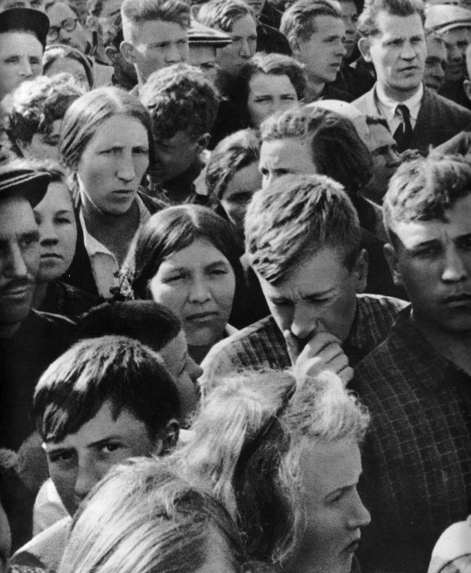
Начало воины
22 июня 1941 года немецкие войска перешли границу Советского Союза.
Утром по радио было передано важное сообщение: «Внимание, говорит Москва! Сегодня в 4 часа утра без всякого объявления войны германские вооруженные силы атаковали границы Советского Союза. Началась Великая Отечественная война русского народа против немецко-фашистских захватчиков. Наше дело правое, враг будет разбит. Победа будет за нами! »

Slide 4
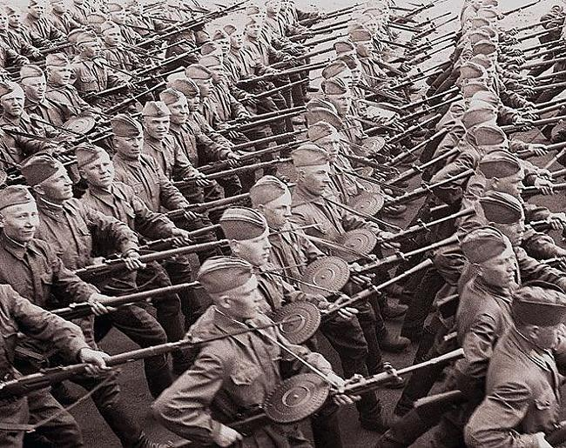
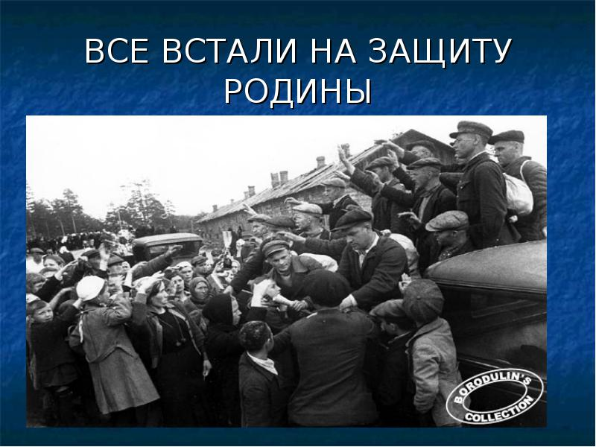
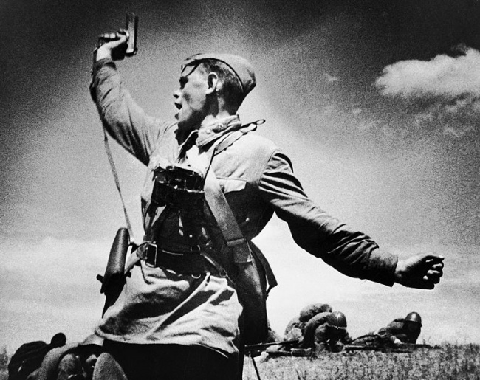
На борьбу с врагом поднялась вся наша огромная страна.

Slide 5
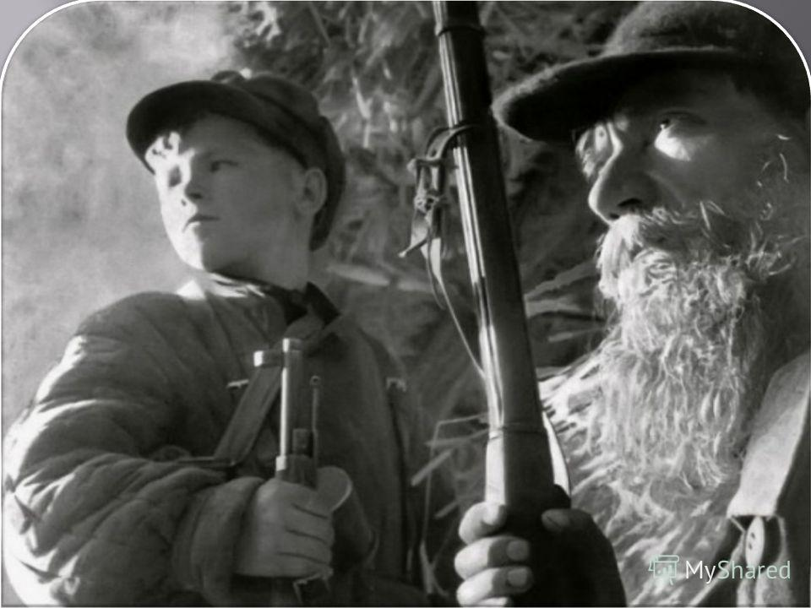
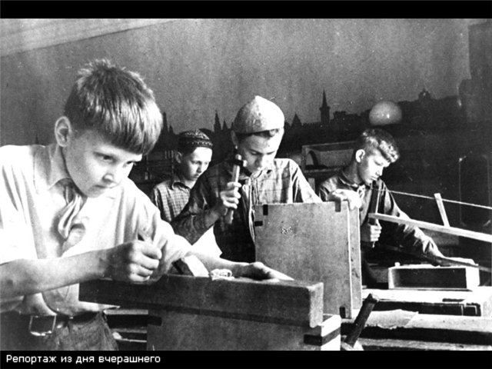
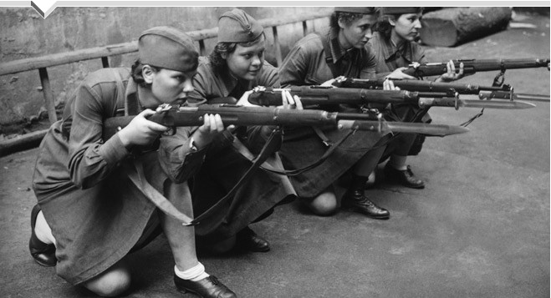
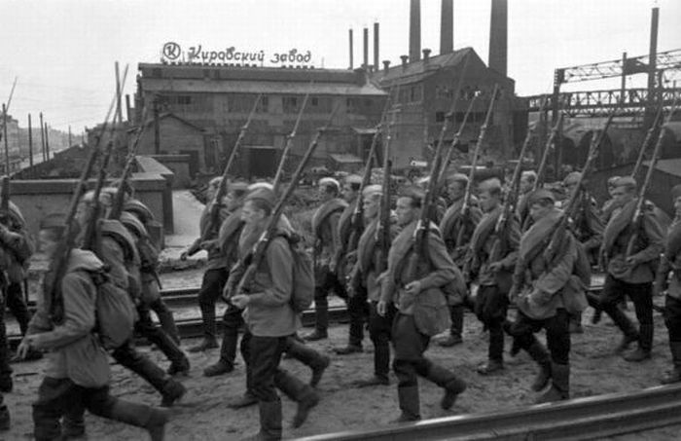
Наравне с мужчинами-воинами, нашу землю от фашистов геройски защищали старики, женщины и дети.

Slide 6
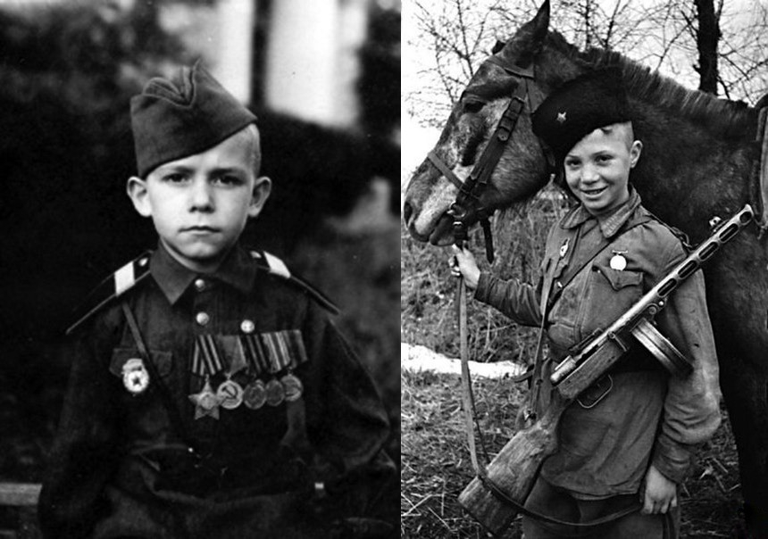
В годы Великой Отечественной войны тысячи мальчишек и девчонок несли службу в боевых войсках, в партизанских отрядах, наравне со взрослыми трудились в тылу.

Slide 7
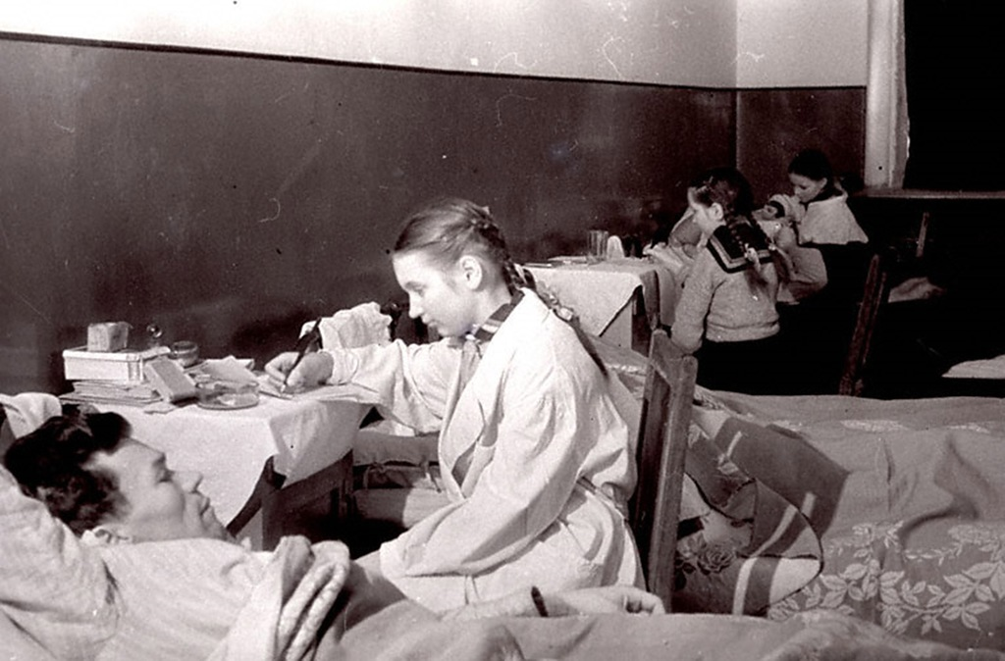
Девочки помогали в госпиталях, ухаживали за раненными бойцами.

Slide 8
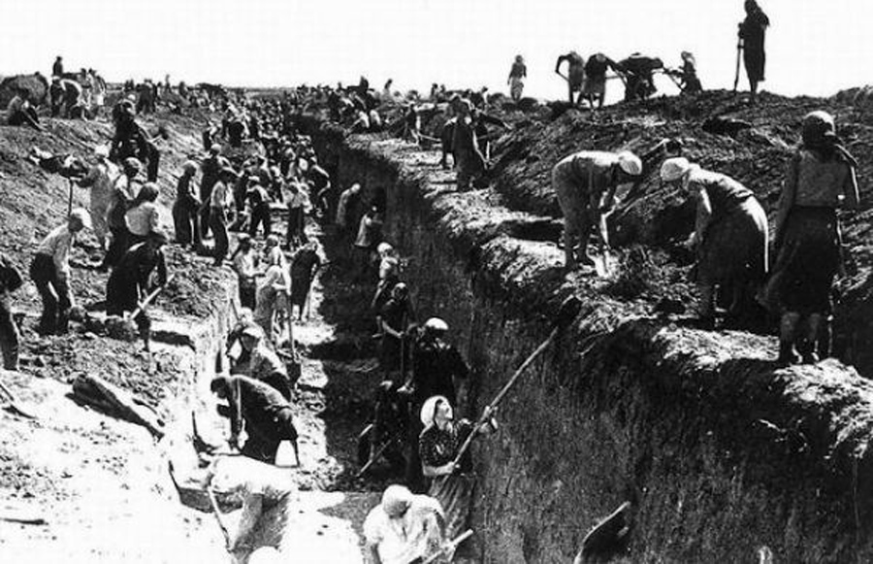
Мальчики, женщины, старики помогали рыть окопы.

Slide 9
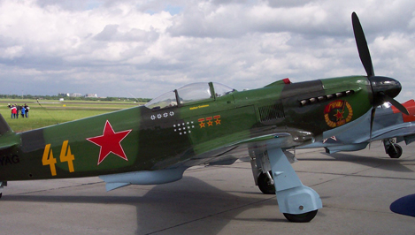
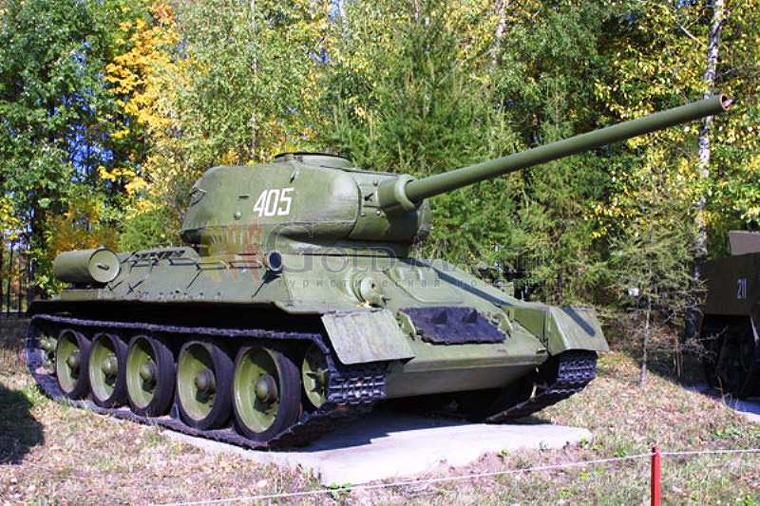
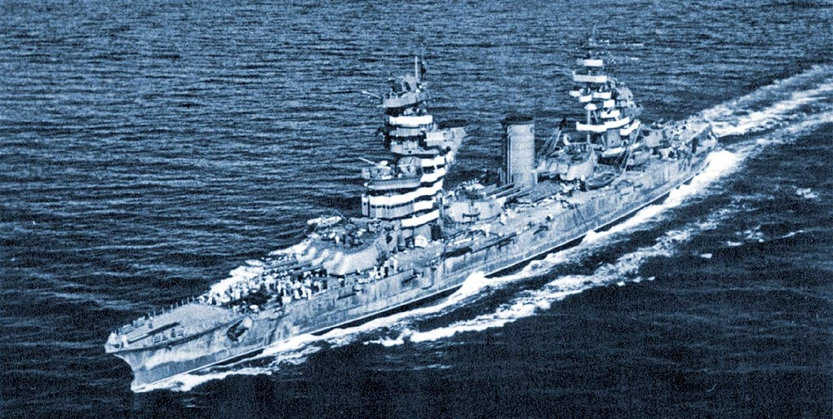
Оружие Победы
В борьбе с врагом была задействована вся техника: самолёты, танки, бронемашины, подводные лодки, боевые корабли, артиллерийские орудия.

Slide 10
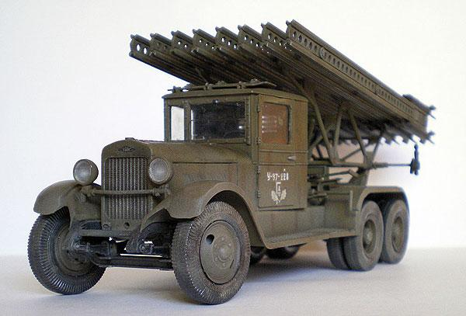
БМ 31 -12
©
В самом начале войны советские конструкторы создали боевую ракету - реактивный снаряд для знаменитого миномета «Катюша». «Катюша» стреляла снарядами, а дальность ее стрельбы составляла 8 км.

Slide 11
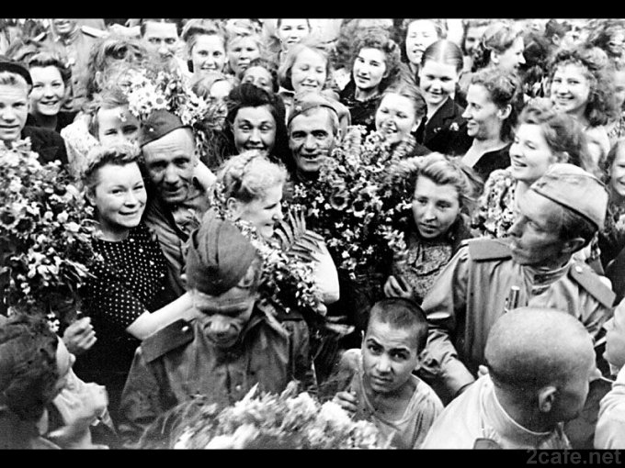
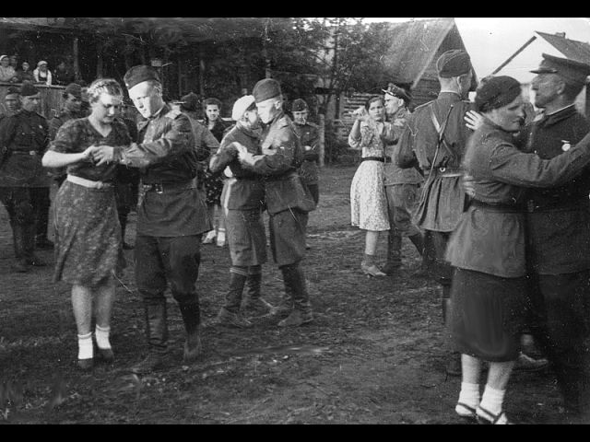
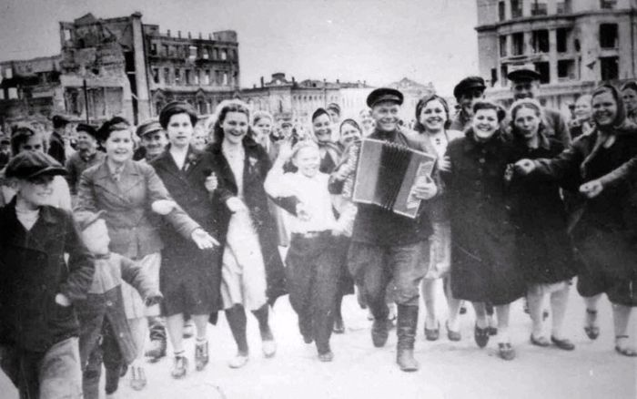
Долгожданная Победа
Долгие годы продолжалась война, но враг был разбит, и 9 мая 1945 года тысячи людей вышли на улицы столицы. Народ радовался и пел, прямо на улицах кружились пары в победном вальсе. Люди смеялись, плакали, незнакомые обнимали друг друга. Это был праздник всего народа со слезами на глазах! Все радовались великой победе над врагом и оплакивали погибших. А 24 июня 1945 года в Москве прошел парад Победы.

Slide 12
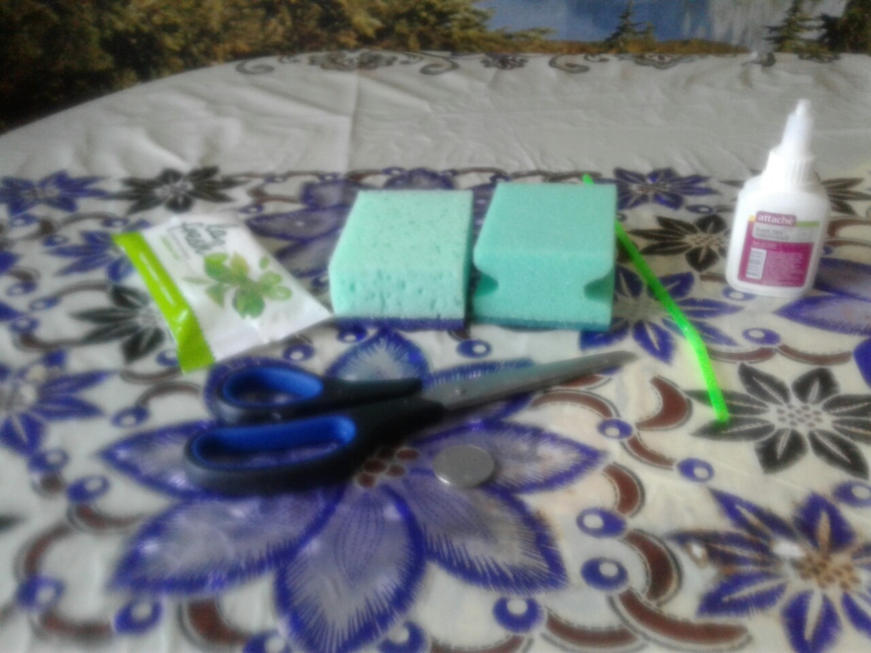
Военный танк
Для работы нам потребуется: две губки зелёного цвета, фломастер, ножницы, клей ПВА, трубочка для коктейля.

Slide 13
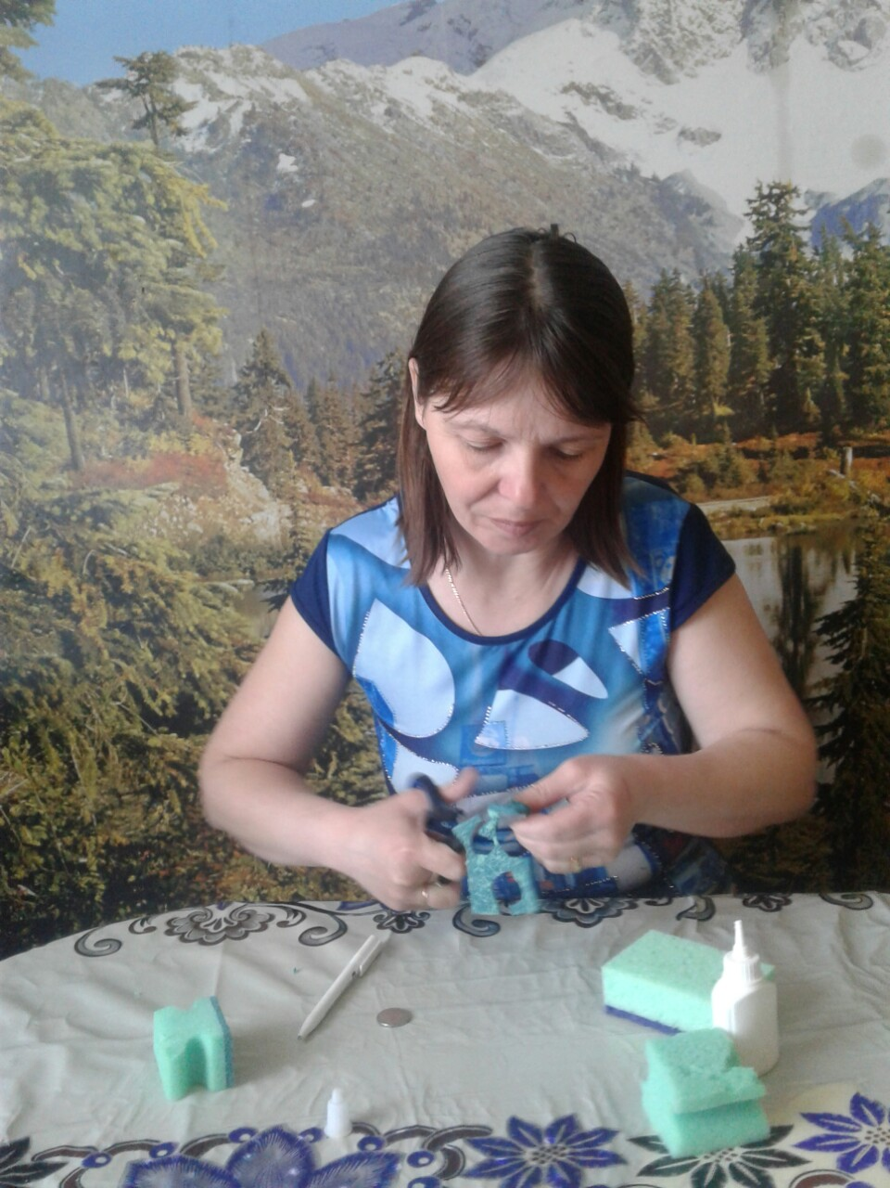
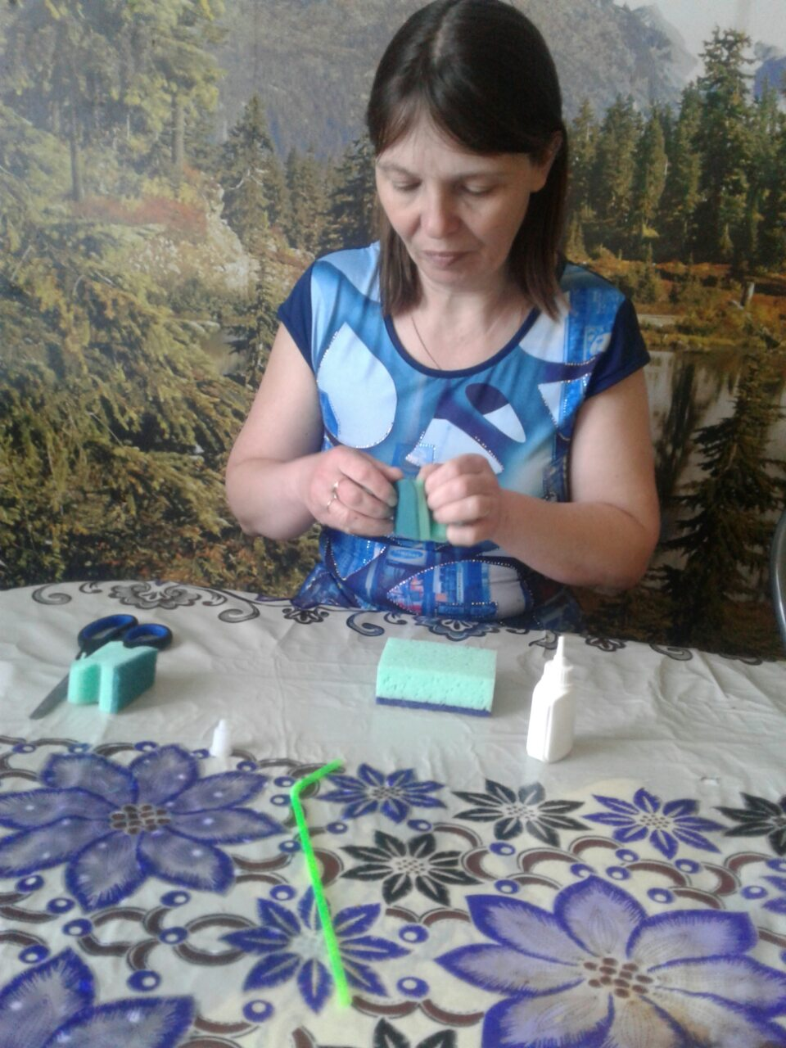
От губки отрываем плотный слой и с помощью фломастера и монеты рисуем 6 кругов, вырезаем их.

Slide 14
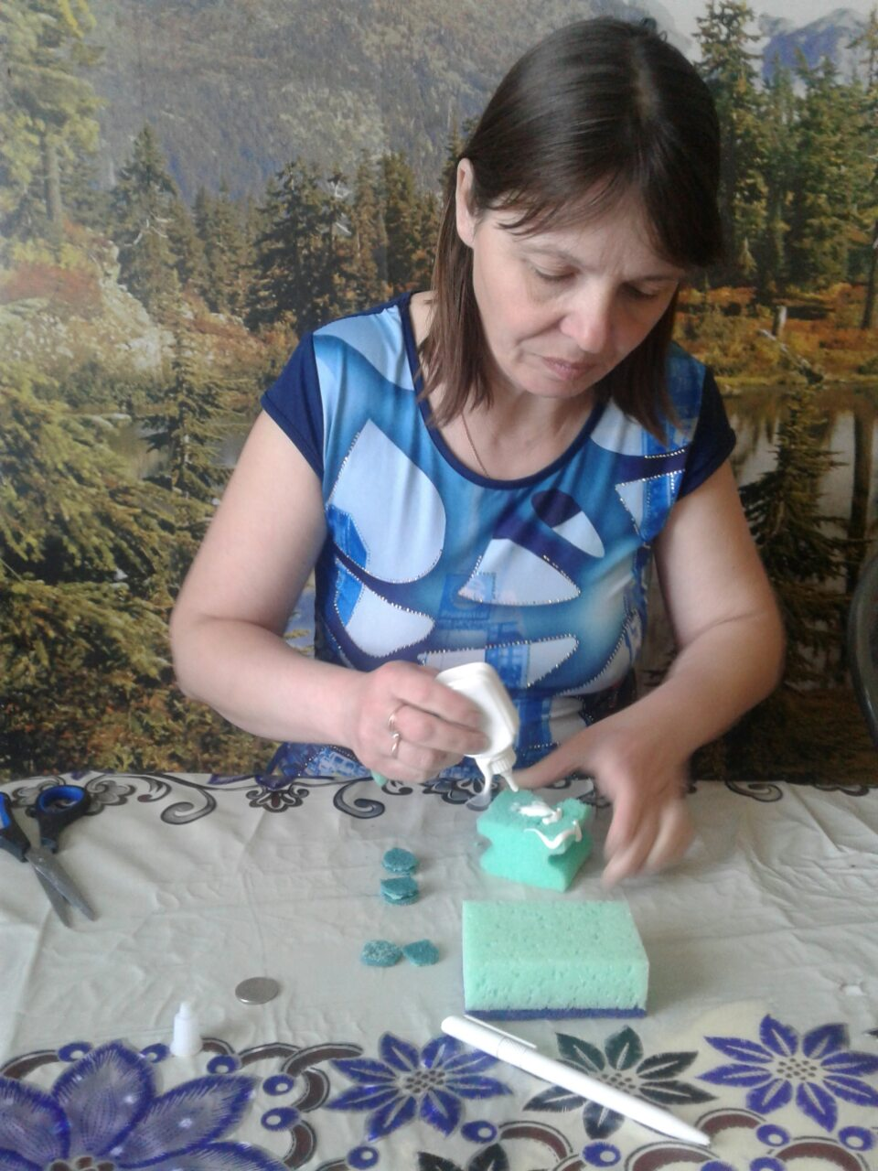
Приступаем к изготовлению башни нашего танка. Отрезаем от одной губки третью часть. На нижнюю часть башни наносим клей, закрепляем её на основной части танка.

Slide 15
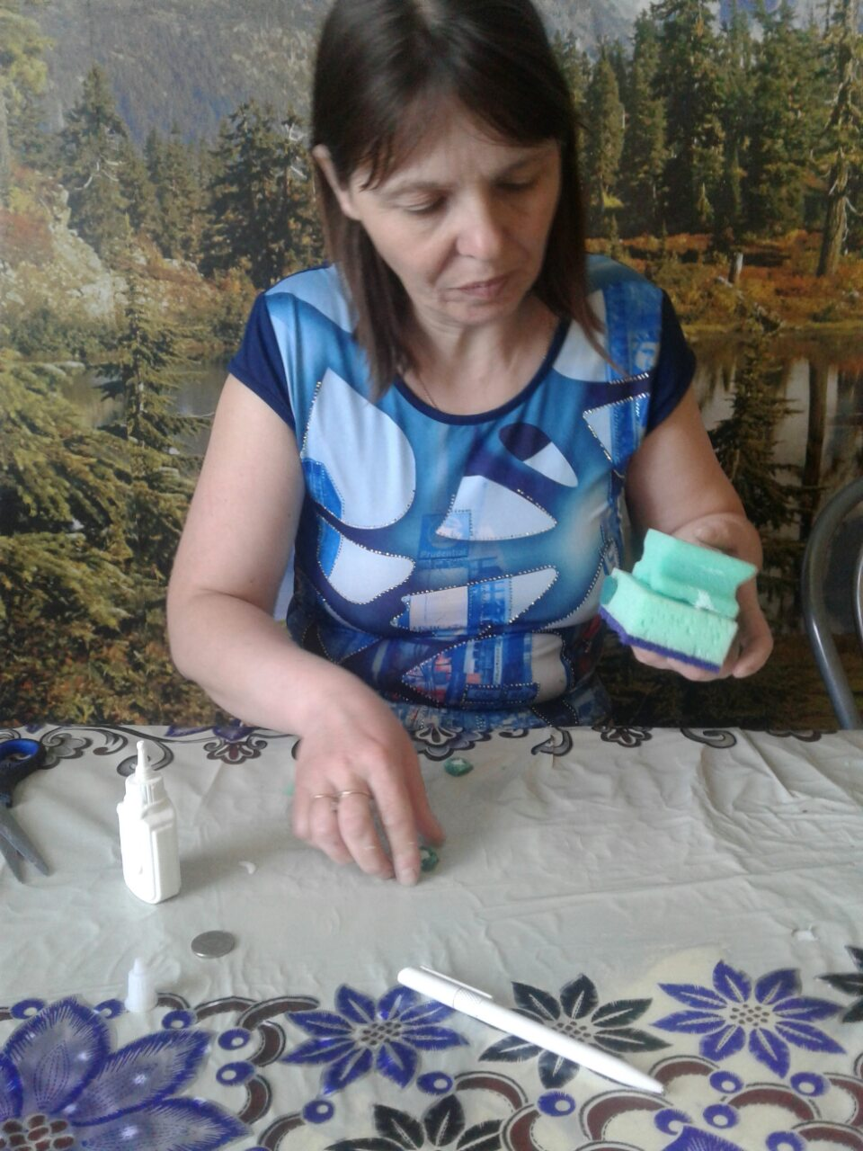
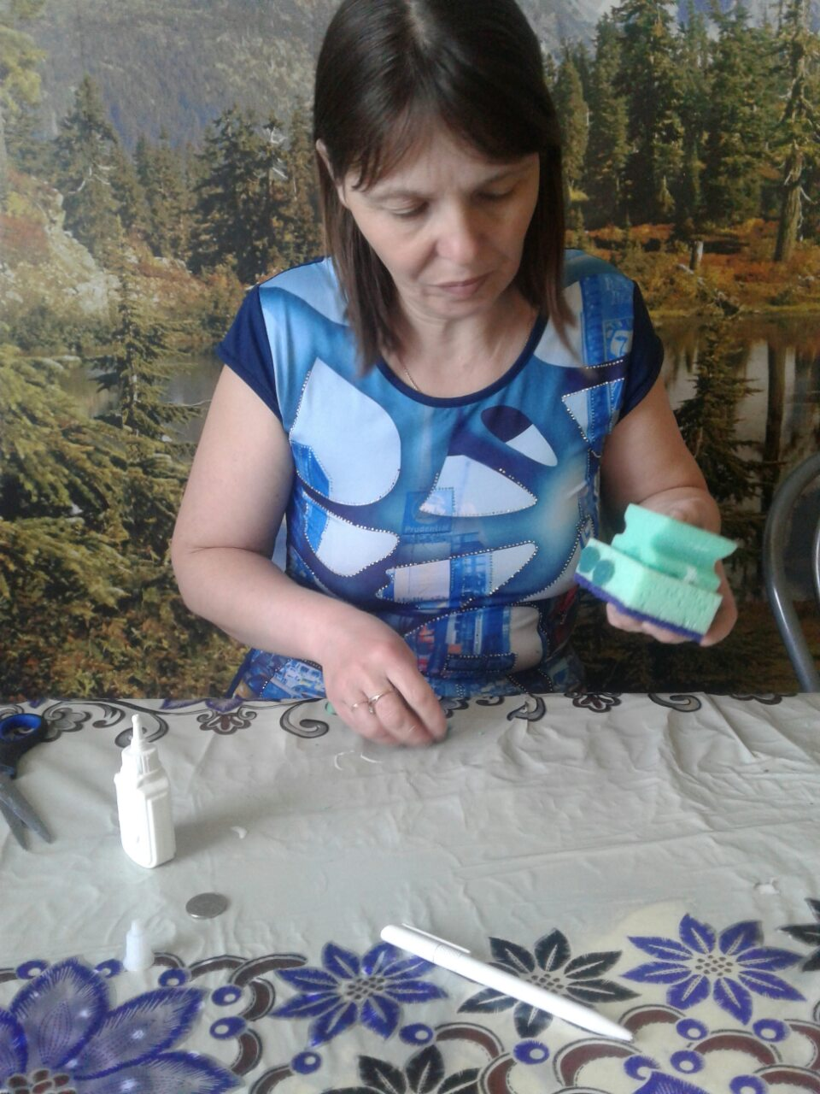
На основание танка приклеиваем колёса по три с каждой стороны.

Slide 16
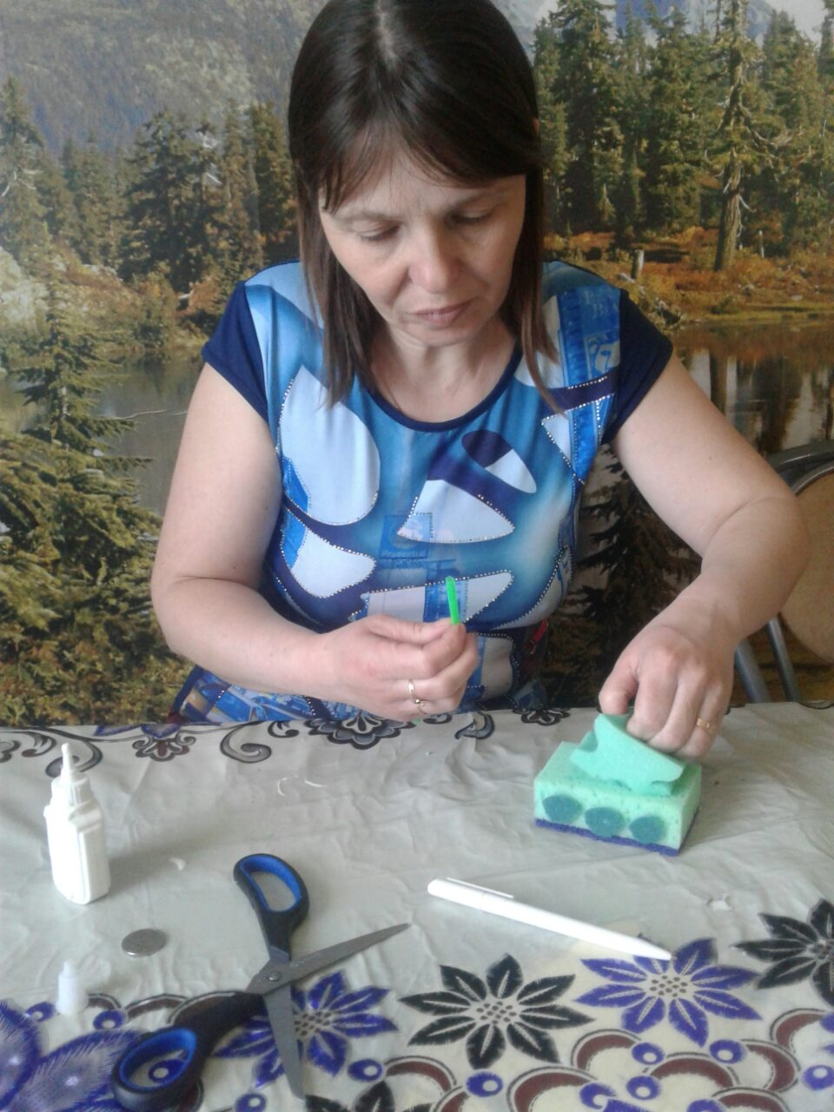
От трубочки для коктейля отрезаем четвёртую часть. Проделав ножницами отверстие в башне, вставляем дуло танка.

Slide 17
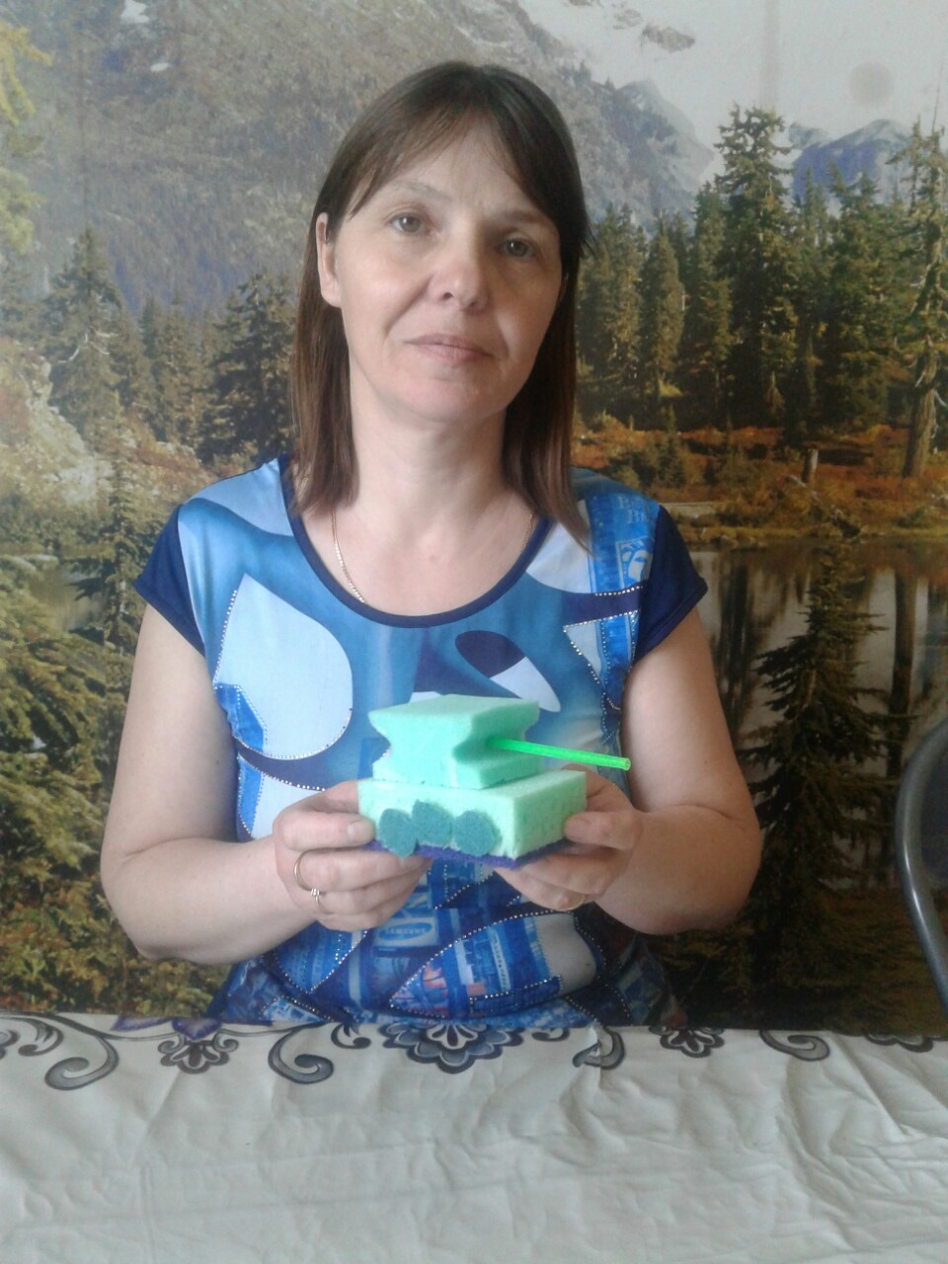
Наш танк готов.

Slide 18


